Slide 1







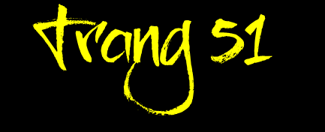

Slide 2



Nhận biết được điểm ở giữa, trung điểm của đoạn thẳng
Yêu cầu cần đạt
Xác định được ba điểm thẳng hàng qua hình ảnh trực quan.

Slide 3


Slide 4
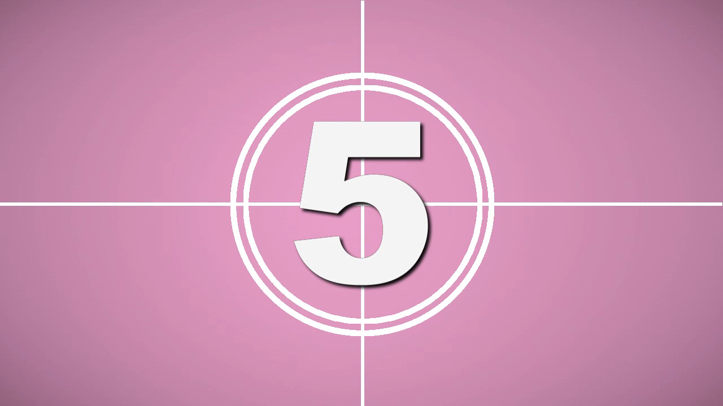
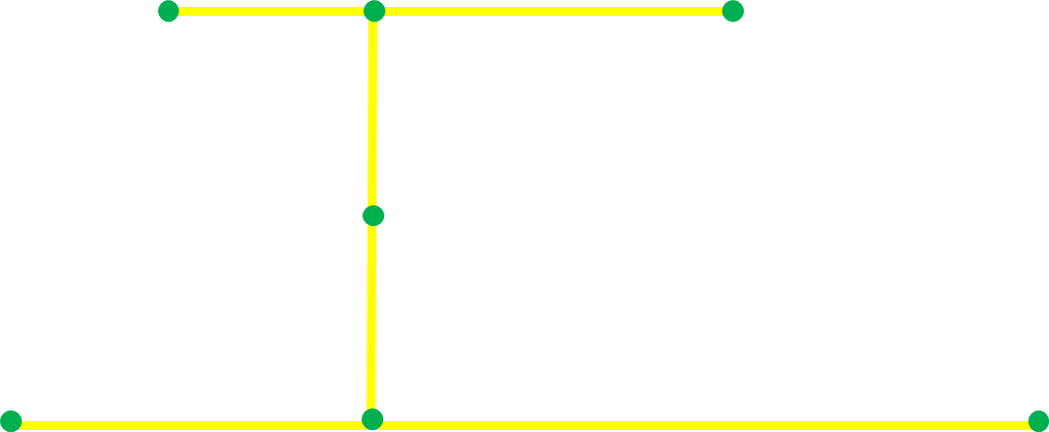
I có phải là trung điểm của đoạn thẳng CD không?
O là điểm ở giữa của hai điểm nào?
P là điểm ở giữa hai điểm nào?
A và B
Không
O và I
A
O
B
P
C
D
I

Slide 5


Slide 6


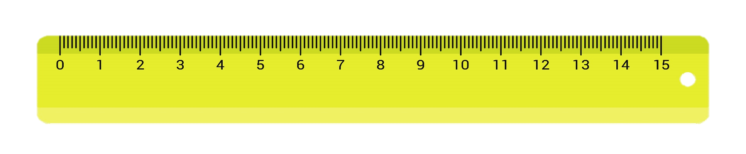
Quan sát hình vẽ rồi trả lời câu hỏi:
A
M
B
C
Điểm M là trung điểm của đoạn thẳng AB. Vì AM = MB = 3cm
Điểm M có là trung điểm của đoạn thẳng AB hay không?
Điểm B có là trung điểm của đoạn thẳng AC hay không?
b) Điểm B không là trung điểm của đoạn thẳng AC. Vì AB = 6cm và BC = 7cm.

Slide 7

2.
Xác định trung điểm
của đoạn thẳng MN và đoạn thẳng NP
M
I
I
N
K
E
P
K

Slide 8

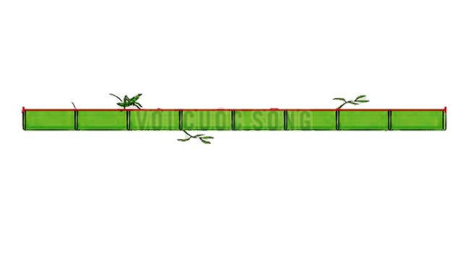
Quan sát tranh rồi trả lời:
Cào cào cần nhảy thêm mấy bước để đến trung điểm của đoạn thẳng AB?
A
B
Đoạn thẳng AB dài bằng bao nhiêu đốt tre?
Vậy trung điểm của đoạn thẳng AB chia đoạn thẳng AB thành hai đoạn bằng nhau và mỗi đoạn thẳng đó dài bằng bao nhiêu đốt tre?

Slide 9

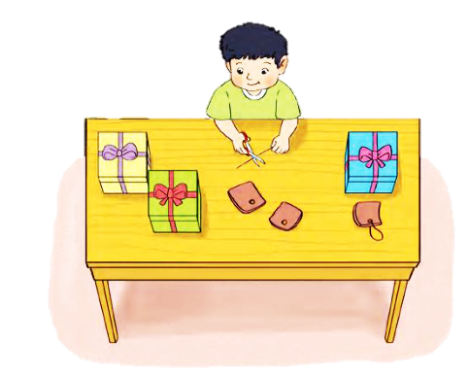
Việt có một đoạn dây dài 20 cm. Nếu Việt không dùng thước có vạch chia xăng – ti – mét thì bạn ấy làm như nào để cắt được một đoạn dây có độ dài 10 cm từ một đoạn dây ban đầu?

Slide 10



Rô bốt có một đoạn dây dài 20 cm. Nếu rô bốt không dùng thước có vạch chia xăng – ti – mét thì bạn ấy làm như thế nào để cắt một đoạn dây có độ dài 5cm từ đoạn dây ban đầu?

Slide 11
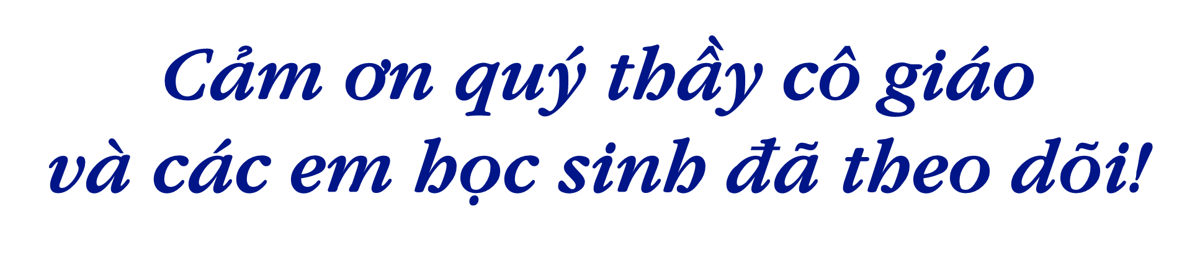

“
”

Slide 12


Soạn bài giảng yêu cầu các khối lớp
Thiết kế bài giảng E – Learning
MĂNG NON – TÀI LIỆU TIỂU HỌC
Mời truy cập: MĂNG NON- TÀI LIỆU TIỂU HỌC | Facebook
ZALO : 0382348780 - 0984848929

